Slide 1
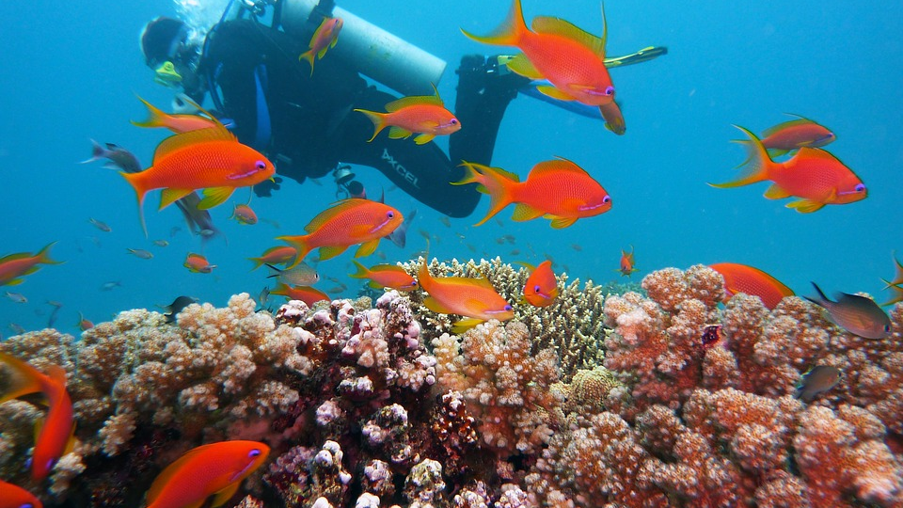
富饶的西沙群岛
语文 三年级 上册 配人教版
主讲人：xippt
时间: xxx

Slide 2
新课导入
“西沙群岛”是中国南海四大群岛之一，自古就是中国的领土，古代这里被称为“千里长沙”。主要岛屿有永兴岛、东岛、中建岛等。让我们走进课文，去感受西沙群岛的美丽和富饶吧！

Slide 3
字词乐园
会写字
fù
yōu
qiǎn
cuò
富
优
浅
错
yán
xiā
tǐnɡ
gǔ
岩
虾
挺
鼓

Slide 4
字词乐园
会写字
shǔ
hòu
bǎo
ɡuì
数
厚
宝
贵

Slide 5
字词乐园
易错提示
厚：子上面“曰”不要写成“白”。
错：右下部不要写成“目”。
浅：右面是戋，不要写成“戈”。

Slide 6
字词乐园
fù
会认字
富
组词：富饶 丰富 富丽堂皇
ráo
饶
组词：求饶 富饶 不依不饶
yōu
优
组词：优美 优秀 品学兼优

Slide 7
字词乐园
ɡuī
会认字
瑰
组词：玫瑰 瑰宝 稀世瑰宝
yán
岩
组词：岩石 岩浆 千岩万壑
shēn
参
组词：人参 海参 参辰卯酉

Slide 8
字词乐园
xiā
会认字
虾
组词：龙虾 虾球 虾兵蟹将
huá
划
组词：比划 划船 划来划去
wǔ
武
组词：威武 武术 文韬武略

Slide 9
字词乐园
fèn
会认字
粪
组词：粪便 粪土 视如粪土
bèi
辈
组词：祖辈 辈分 人才辈出
shè
设
组词：建设 假设 想方设法

Slide 10
字词乐园
词语解释
五光十色：形容色彩光泽明亮艳丽，花样繁多。
瑰丽：异常美丽。
懒洋洋：没精打采的样子。
蠕动：像蚯蚓爬行那样动。
威武：力量强大；有气势。
成群结队：结成一群群、一对对。形容人多。

Slide 11
字词乐园
词语运用
节日的正定古城夜晚，灯光将每条街道装扮的（ ），高大的赵云像在灯光的照耀下显得更加（ ）了，人们（ ）地走上街头，欣赏着古城美丽的夜景！
五光十色
威武
成群结队

Slide 12
字词乐园
词语积累
表示“多”的成语
五光十色
五颜六色
五花八门
五彩缤纷
万紫千红
姹紫嫣红

Slide 13
字词乐园
近义词
瑰丽---
美丽
庞大---
巨大
茂密---
茂盛
栖息---
休息
反义词
富饶---
贫瘠
庞大---
微小
茂密---
稀疏
多音字
shēn（海参）
大兴安岭原始森林里参（cān）天大树遮天蔽日，藤蔓参（cēn）差交错，三宝之中人参（shēn）最为出名。
参
cān（参加）
cēn（参差不齐）

Slide 14
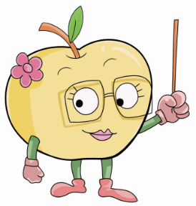
课文朗读
小喇叭朗读开始了，点一点音箱，一起听。
边听边想：课文主要写了什么？

Slide 15
初步感知
初步感知1
1.课文主要写了什么？
本课从三个方面对西沙群岛进行了介绍和说明；先讲西沙群岛的位置，再按海面、海底海滩、海岛的顺序具体介绍西沙群岛的风光和物产，最后写西沙群岛将会被建设得更加美丽和富饶。

Slide 16
初步感知
初步感知2
2.课文可以分成几部分？各部分大意是什么？
第一部分（第1自然段）：概述西沙群岛风景优美，物产丰富。
第二部分（第2-6自然段）：具体介绍西沙群岛优美的风景和丰富的物产。
第三部分（第7自然段）：写西沙群岛将来会更加美丽和富饶。

Slide 17
重难点解析
重难点1
那里风景优美，物产丰富，是个可爱的地方。
中心句
总体写西沙群岛的特点。

Slide 18
重难点解析
重难点2
课文描写了西沙群岛的哪些地方来说明西沙群岛的风景优美、物产丰富？仔细阅读2-6自然段，找出答案吧！
海水
海底
海里
海滩
海岛

Slide 19
板书设计
总起
是个可爱的地方
富饶的西沙群岛
海面 五光十色
海底 珊瑚、海参、
大龙虾、鱼
景色优美物产丰富
分述
海滩 贝壳、海龟
海岛 鸟的天下
总结
更加美丽富饶

Slide 20
课堂演练
1.在括号里填入合适的词语。
茂密
低陷
（ ）的森林 （ ）的峡谷 （ ）的山崖 （ ）的海龟 （ ）的贝壳 （ ）的物产
高耸
有趣
美丽
丰富
2.按提示，改变句式，意思不变。
海底高低不平，有山崖，有峡谷，海水有深有浅，从海面看，色彩就不同了。
，是因为
。
从海面看，色彩不同
海底高低不平，
有山崖，有峡谷，海水有深有浅

Slide 21
版权声明
感谢您下载xippt平台上提供的PPT作品，为了您和xippt以及原创作者的利益，请勿复制、传播、销售，否则将承担法律责任！xippt将对作品进行维权，按照传播下载次数进行十倍的索取赔偿！
1. 在xippt出售的PPT模板是免版税类(RF:
Royalty-Free)正版受《中国人民共和国著作法》和《世界版权公约》的保护，作品的所有权、版权和著作权归xippt所有,您下载的是PPT模板素材的使用权。
2. 不得将xippt的PPT模板、PPT素材，本身用于再出售,或者出租、出借、转让、分销、发布或者作为礼物供他人使用，不得转授权、出卖、转让本协议或者本协议中的权利。

Slide 22
课堂演练
3.作者用了什么修辞手法来写西沙群岛的鱼多？
比喻、排比、拟人、夸张。

Slide 23
感谢各位的聆听
语文 三年级 上册 配人教版
主讲人：xippt
时间: xxx

